Slide 1
{logo trường} {logo của app} {tên app} {tên nhóm | gvhd}

Slide 2
Contents {đề mục 1} {đề mục 2} {đề mục…} project introduction (>= 2 pages) system architectural overview (<= 2 pages) features (>= 1 page) demonstration (pages) outcomes (2 pages) q&a (1 page)

Slide 3
project introduction (>= 2 pages) background/context (1st page) - kể lại câu chuyện hiện nay trên thị trường khi chưa có app của mình, thì có những app đối thủ ra sao, app gần giống ý tưởng app mình, và các problem. {logo của các existing system} {problem dạng gạch đầu dòng} //cấm ko copy & paste đoạn văn proposed solution (2nd page) - vẽ 1 hình mô tả sơ lược về app gồm các actors/user --- luồng infor ra vào trong app

Slide 4
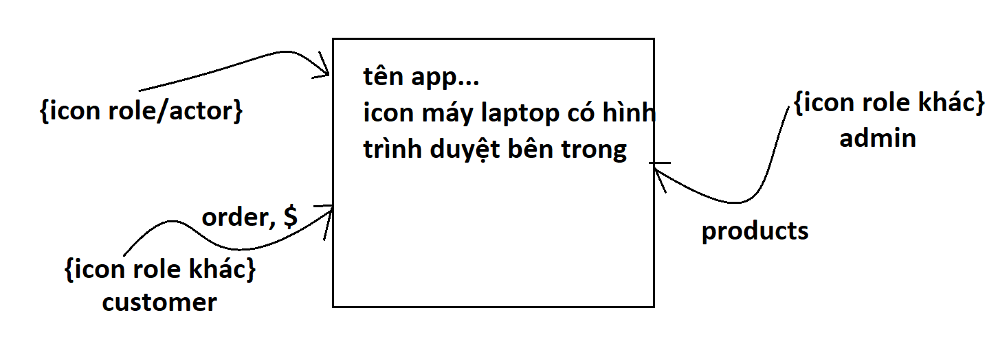

project introduction (>= 2 pages) proposed solution (2nd page) - vẽ 1 hình mô tả sơ lược về app gồm các actors/user --- luồng infor ra vào trong app

Slide 5
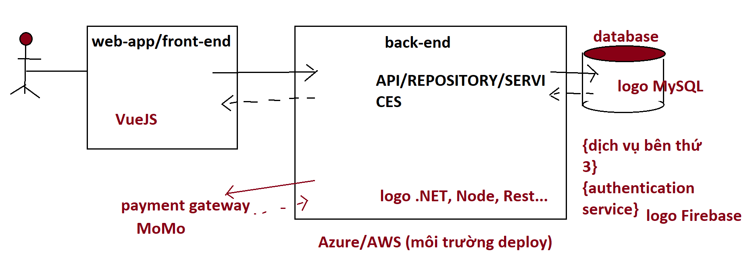
system architectural overview(2 pages)
Tech stacks
Back-end
- .NET, EF
- SpringBoot
Front-end
…
Deployement
Azure, AWS

Slide 6



features (>= 1 page)
Admin
Customer
{icon} Manage users
{icon} Manager products
{icon} Manage …
{icon} Dashboard
{icon} Manage orders
Manage cart
{icon} Manage …

Slide 7
features (>= 1 page)
Cashier
Deliver
{icon} Manage users
{icon} Manager products
{icon} Manage …
{icon} Dashboard
{icon} Manage orders
Manage cart
{icon} Manage …

Slide 8



demonstration (pages)
Scenario 1: Customer is looking for a specific product before using/ordering…
Open app
Search sp
View detail
App mình
Keyword
Product
Customer
View by category
Product list

Slide 9
outcomes (2 pages)
TỔNG KẾT LẠI NHỮNG GÌ ĐÃ ĐẠT ĐC SAU KHI KẾT THÚC DỰ ÁN,
GỒM 2 NỘI DUNG LỚN
CÁC CHỨC NĂNG/TÍNH NĂNG CỦA APP ĐÃ ĐẠT ĐC/CÀI ĐC
gạch đầu dòng
gạch đầu dòng
CÁC KẾT QUẢ/DELIVERABLES CỦA QUÁ TRÌNH LÀM DỰ ÁN
gạch đầu dòng
link đến file doc, ảnh GitHub, Jira, Trello,…

Slide 10
outcomes (2 pages)
App features
Customer: cart, order, pay by MoMo,…
Admin: CRUD …
Editor:
Project deliverables
-

Slide 11
Thank you for your attention Q & A

